Slide 1
Análisis Estructural para el mejoramiento de la Competitividad Territorial

Slide 2
GUÍA METODOLÓGICA PARA EL ANÁLISIS ESTRUCTURAL
Diagnóstico territorial.
Contextualización de Sub-pilares del IDC
Taller participativo MICMAC
Taller participativo MARCTOR
Síntesis estratégica
Seguimiento y replicabilidad
Notes:
En el pilar de sostenibilidad ambiental se eliminaron algunos indicadores como emisiones de CO2 (fuentes fijas y móviles), vida útil de disposición de residuos y áreas protegidas. En su lugar, se incluyeron nuevos indicadores: eficiencia energética, uso eficiente del agua y empleos verdes.
En el pilar de innovación se retiraron los indicadores de inversión en ACTI y revistas en Publindex debido a que su información estaba desactualizada.

Slide 3
DIAGNÓSTICO TERRITORIAL.
Objetivo: Establecer una línea base del desempeño del departamento desde un enfoque integral de sostenibilidad —económico, social y ambiental— y en términos de competitividad, que permita identificar fortalezas, rezagos y oportunidades para la toma de decisiones estratégicas.
Analizar datos territoriales a nivel económico, social y ambiental.
Analizar evolución del IDC en los últimos 5 años.
Examinar fortalezas, rezagos y tendencias de los 13 pilares y subpilares.
Identificar apuestas para el fortalecimiento de las capacidades del territorio.
https://www.dane.gov.co/
https://compite.com.co/
https://confecamaras.org.co/
Ministerios Nacionales.
Cámaras de Comercio
CRCI
Fuentes de Información recomendadas

Slide 4
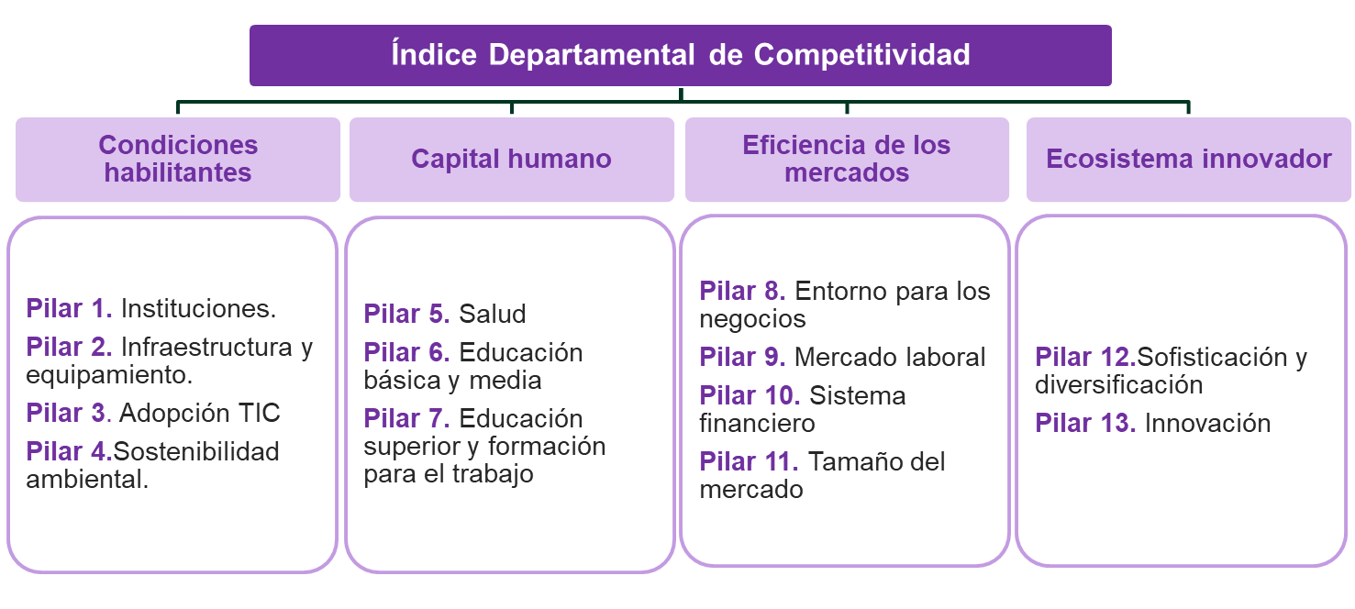
CONTEXTUALIZACIÓN DE SUBPILARES DEL IDC
Objetivo: Organizar y contextualizar los subpilares del Índice Departamental de Competitividad (IDC) como variables estratégicas del sistema, con el fin de estructurar técnicamente el análisis prospectivo de la competitividad territorial.
Comprender la estructura de cada pilar definido en el modelo de medición IDC
Identificar los Subpilares y sus indicadores respectivos.

Slide 5
TALLER PARTICIPATIVO MICMAC
Objetivo: Analizar las relaciones de influencia y dependencia entre las variables estratégicas del sistema competitivo territorial, a partir de las percepciones de actores expertos del territorio, con el propósito de comprender cómo se interconectan, clasificarlas según su rol dentro del sistema y priorizar estrategias que fortalezcan la competitividad departamental.
Convocar a los miembros del ecosistema de competitividad territorial.
Presentar los datos del diagnostico territorial.
Presentar la estructura del modelo de medición del IDC
Conformar mesas de trabajo para la evaluación apareada.
Evaluar las relaciones entre los subpilares: (0=Sin Influencia; 1: Influye débil; 2: Influencia media; 3 Influencia Alta.)
Socializar y analizar resultados.
https://www.micmacprospective.com/en
Matriz de base para evaluar las relaciones
Fuentes de Información recomendadas

Slide 6
TALLER PARTICIPATIVO MACTOR
Objetivo: Analizar los niveles de influencia, alineación estratégica y grado de convergencia o divergencia entre los actores clave del ecosistema territorial, con el fin de identificar su rol en la gobernanza de la competitividad y orientar estrategias de articulación multiactor.
Convocar a los miembros del ecosistema de competitividad territorial.
Contextualizar sobre los objetivos del análisis estructural
Conformar mesas de trabajo para la evaluación apareada.
Evaluar las relaciones entre los actores: (0=Sin Influencia; 1: Influye débil; 2: Influencia media; 3 Influencia Alta; 4= Influencia muy Alta)
Socializar y analizar resultados.
https://www.micmacprospective.com/en
Matriz de base para evaluar las relaciones entre actores.
Fuentes de Información recomendadas

Slide 7
SÍNTESIS ESTRATÉGICA
Objetivo: Formular estrategias territoriales integradas y orientadas a la transformación sistémica del ecosistema competitivo, a partir del cruce analítico de los resultados obtenidos en el análisis de variables (MICMAC) y actores (MACTOR).
Integrar los resultados MICMAC y MACTOR.
Priorizar variables clave de intervención.
Asignar roles de liderazgos y responsabilidades.
Estructurar estrategias sistémicas.
Validar y alinear con agendas territoriales.
Sinergia
Estrategia
Cultura
Innovación

Slide 8
SEGUIMIENTO Y REPLICABILIDAD
Objetivo: Asegurar la sostenibilidad metodológica y la escalabilidad territorial del análisis estructural, promoviendo su incorporación en instrumentos de gestión pública y su actualización periódica.
Incorporar los resultados del análisis estructural en los planes de acción y agendas estratégicas de los actores territoriales.
Integrar las variables de resultado como indicadores de impacto en los sistemas de monitoreo y evaluación de políticas públicas departamentales.
Establecer una periodicidad para la actualización del análisis, como ejercicio de vigilancia prospectiva.
Promover convenios con universidades y observatorios regionales para el soporte técnico y metodológico del proceso.

Slide 9
¡Gracias!
Andrés Alberto Viloria Sequeda
asequeda@utb.edu.co
Doctorando en Desarrollo Regional y Local
Universidad Tecnológica de Bolívar

